Slide 1
Tests unitaires

Slide 2
Sommaire
Pourquoi des tests unitaires ?
Pyramide des tests
Comparaison des librairies
TP

Slide 3
Pourquoi faire des tests ?
Il est très recommandé d’écrire des tests unitaires afin de vérifier que le code écrit correspond aux spécifications et ne régresse pas au fil des évolutions.
Exemple:
Je teste une fonction qui divise deux nombres:
Est-ce qu’avec 1 et 2 la fonction me retourne bien 0.5 ?
Que se passe-t-il quand j’envoie 1 et 0 ?

Slide 4
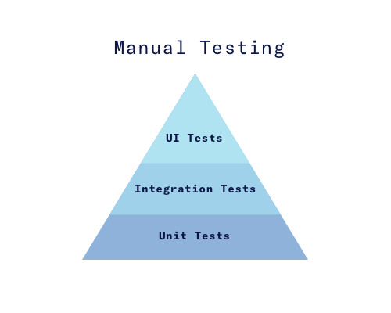
La pyramide des tests

Slide 5
Les librairies pour tester
Deux choses sont nécessaires pour écrire et exécuter des tests en JavaScript:
Un framework de test: Contient la syntaxe permettant d’écrire des suites de tests et des assertions
Un test runner: Permet d’exécuter les tests
La stack Karma (runner) et Jasmine (framework) a très longtemps été utilisée mais Jest s’impose aujourd’hui comme la solution de tests optimale.

Slide 6
Avantages de Jest
Les principaux avantages de Jest sont:
Runner et framework en même temps : moins de dépendances à gérer
S’exécute dans un DOM virtuel: pas besoin de lancer un vrai navigateur
Peut s’exécuter en parallèle: tests bien plus rapides

Slide 7
A vous !

Slide 8
TP Jest
Aller dans le dossier test-unitaires de formation-js
Lire le README

